Slide 1
盤前報告
2026-10-15 | 2026 德明X富達投資擂台
台股投資競賽 盤前報告 2026-10-15 | 1

Slide 2
今日重點
總資產
967 萬
累積報酬
-3.29%
執行後持股率
81.4%
大盤預測開盤
-0.86%
• 美股隔夜因CPI高於預期而全線下挫，費半重挫超4%，台積電ADR跌逾3%，台指期夜盤崩853點，台股今恐失守4萬8。美元兌台幣升值0.56%，美10年債殖利率回落0.52%，原油上漲0.93%。
• 台股開盤預計開低，模型預測gap_pct為-0.86%，開低後盤中可能回落。模型gap_hit率為81.0%，顯示開低後續跌的可能性較高。
台股投資競賽 盤前報告 2026-10-15 | 2

Slide 3
庫存怎麼處理
標的 | 持股 | 損益 | 建議 | 數量 | 限價
6213 聯茂 | 1,000 | +17.74% | 減碼 | 賣出 333 股（零股），保留 667 股（零股） | 847.0
2360 致茂 | 8 | -4.89% | 減碼 | 賣出 4 股（零股），保留 4 股（零股） | 2225.0
2103 台橡 | 3,000 | +1.38% | 加碼 | 加買 3 張又 487 股（共 3,487 股），加碼後共 6 張又 487 股（共 6,487 股） | 30.05
3189 景碩 | 1,639 | -3.16% | 續抱 | 維持 1 張又 639 股（共 1,639 股） | —
1560 中砂 | 1,091 | -6.86% | 續抱 | 維持 1 張又 91 股（共 1,091 股） | —
6196 帆宣 | 1,150 | +0.47% | 續抱 | 維持 1 張又 150 股（共 1,150 股） | —
2889 國票金 | 40,416 | +4.74% | 續抱 | 維持 40 張又 416 股（共 40,416 股） | —
3037 欣興 | 570 | +0.28% | 續抱 | 維持 570 股（零股） | —
5880 合庫金 | 24,000 | +3.87% | 續抱 | 維持 24 張（24,000 股） | —
3591 艾笛森 | 20,528 | -4.09% | 續抱 | 維持 20 張又 528 股（共 20,528 股） | —
2845 遠東銀 | 36,071 | +1.78% | 續抱 | 維持 36 張又 71 股（共 36,071 股） | —
2915 潤泰全 | 7,173 | +2.19% | 續抱 | 維持 7 張又 173 股（共 7,173 股） | —
6182 合晶 | 1,000 | +2.88% | 續抱 | 維持 1 張（1,000 股） | —
台股投資競賽 盤前報告 2026-10-15 | 3

Slide 4
警示提醒（嚴重 1／警告 5）
【嚴重】2360 致茂：重大負面新聞：致茂爆違約交割5859.5萬元（多來源）；先減碼一半，保留部位觀察後續 → 建議賣出 4 股（零股）（持有 8 股的 50%），限價 2225.0
【警告】2915 潤泰全：負面新聞：營收：潤泰全(2915)9月營收1億1084萬元，月增率-29.73%，年增率-64.02%；股價尚穩，先上調停損 → 停損上調至 57.86
【警告】6196 帆宣：負面新聞：帆宣董事會決議發行國內第六次無擔保可轉換公司債，上限40億元；股價尚穩，先上調停損 → 停損上調至 626.64
【警告】6213 聯茂：列為處置股（連續三次及當日沖銷標準，115/10/08～115/10/19）：改為分盤撮合、可能需預收款，流動性變差，減碼三分之一 → 建議賣出 333 股（零股）（持有 1,000 股的 33%），限價 847.0
【警告】3037 欣興：負面新聞：欣興楊梅爆工安停工急發重訊 今跌1.7%市值一天蒸發360億元；股價尚穩，先上調停損 → 停損上調至 1118.57
【警告】費城半導體重挫 -4.30%：電子權值股開盤大概率承壓 → 半導體／電子持股開盤先觀察，不急著加碼
【提醒】1560 中砂：距停損價 936.69 只剩 1.2%，先掛好停損單 → 續抱，持續觀察
【提醒】電子零組件業 18 檔漲停：同產業集體漲停：金山電、中探針、良維、日電貿、台虹、嘉基 → 題材發酵中，但不追漲停
台股投資競賽 盤前報告 2026-10-15 | 4

Slide 5
今日漲跌停與原因（漲停 50／跌停 6）
標的 | 產業 | 可能原因
跌停｜2466 冠西電 | 光電業 | 可能原因（新聞）：明起新增6檔股票抓去關 飆股冠西電近90個交易日漲幅高達4倍 - 鉅亨網；【09:52 即時新聞】冠西
跌停｜3055 蔚華科 | 電子通路業 | 可能原因（新聞）：蔚華科(3055) 今日股價與討論 - 股市爆料同學會 - CMoney；搭火箭翻倍又重挫！蔚華科慘摔
跌停｜2221 大甲 | 其他 | 可能原因（新聞）：營收年增逾4成！大甲股價急漲後重摔 今跌停鎖死140.5元 - TVBS新聞網；大甲 2026-10-
跌停｜9103 美德醫療-DR | 存託憑證 | 可能原因（新聞）：【09:16 即時新聞】美德醫療-DR(9103) 攻上漲停，防疫族群買盤延續 - CMoney投資網
漲停｜1301 台塑 | 塑膠工業 | 可能原因（新聞）：【即時新聞】台塑(1301)強勢重返80元大關！這「2檔概念股」資金爆量輪動！ - CMoney；2天
漲停｜1326 台化 | 塑膠工業 | 可能原因（新聞）：台化(1326) 個股概覽 | 個股 - 股市 - CMoney；熱門股》塑化產品報價走揚 台化爆量強
漲停｜4979 華星光 | 通信網路業 | 可能原因（新聞）：華星光(4979) 三引擎接棒！獲利高點究竟落在哪一年？ - 鉅亨網；光通訊飆股華星光列注意股！自結9
漲停｜8042 金山電 | 電子零組件業 | 可能原因（新聞）：金山電(8042) 個股概覽 | 個股 - 股市 - CMoney；【10:26 即時新聞】金山電(8
漲停｜6217 中探針 | 電子零組件業 | 可能原因（新聞）：沒人敢當董事長⋯中探針昔差點倒閉，證券業高管接手後，股價為何一年狂飆16倍？ - 數位時代；【11:0
漲停｜6290 良維 | 電子零組件業 | 可能原因（新聞）：6290 良維- 十月營收又創新高- 股市爆料同學會 - CMoney；【09:54 即時新聞】良維(
漲停｜6278 台表科 | 光電業 | 可能原因（新聞）：【10:00 即時新聞】台表科(6278) 股價走強，買盤聚焦基本面與籌碼集中-CMoney 研究員
漲停｜3090 日電貿 | 電子零組件業 | 可能原因（新聞）：日電貿(3090) 個股概覽 | 個股 - 股市 - CMoney；【09:51 即時新聞】日電貿(3
台股投資競賽 盤前報告 2026-10-15 | 5

Slide 6
三籃配置：進攻 80%／穩健 20%／ETF 0%
比例如何決定
• 黃燈：綠燈（強勢）但出現 1 項風險訊號，先暫停追高 → 進攻籃 100%（已持續 41 個交易日）
• 依據（報酬率第一）：十年回測每次前 20 名 20 日報酬，進攻籃在綠燈 6.0%／灰燈 6.2%／紅燈 3.7%，都高於穩健籃 4.4%／3.8%／2.1%，勝率相近
• 黃燈預警 → 進攻最多 80%，先暫停追高：費城半導體前一晚 -4.3%（跌逾 3% 後 20 日內跌逾 5% 機率 34.3%，平常 21.8%）
• 股票內部：進攻籃 80%、穩健籃 20%
• 今日配置（佔股票＋ETF 目標持股）：進攻籃 80%、穩健籃 20%、ETF 籃 0%
• ETF 基準比例 0%（分散個股風險、證交稅 0.1%）
• 今日 ETF 籃比例 0%（佔股票＋ETF 目標持股；基準 0% 已依上述條件調整）
各籃內容
【進攻籃】目標 696 萬，執行後佔總資產 61.2%
• 進攻籃買進：2103 台橡
【穩健籃】目標 174 萬，執行後佔總資產 23.2%
• 穩健籃買進：無
【ETF 籃】目標 0 萬，執行後佔總資產 0.0%
• ETF 籃買進：無
• 今日進攻籃佔80%、穩健籃佔20%，因黃燈警示暫停追高，進攻籃不新買進，僅維持現有部位。進攻籃持有聯茂、帆宣、欣興等股，穩健籃持有合庫金、國票金等股，配置未調整。
台股投資競賽 盤前報告 2026-10-15 | 6

Slide 7
穩健籃候選（收正報酬機率高、回檔小、不追高）
標的 | 產業 | 收正機率 | 預期回檔 | β | 穩健分數 | 訊號
2520 冠德 | 建材營造 | 58.4% | -4.8% | -0.00 | +0.80 | 買進候選
00915 凱基優選高股息30 | ETF | 68.5% | -2.7% | 0.50 | +0.78 | 買進候選
2476 鉅祥 | 電子零組件業 | 64.2% | -5.0% | 0.98 | +0.74 | 買進候選
2897 王道銀行 | 金融保險 | 64.6% | -2.6% | -0.03 | +0.72 | 買進候選
6177 達麗 | 建材營造 | 54.2% | -4.2% | 0.05 | +0.72 | 買進候選
00692 富邦公司治理 | ETF | 82.8% | -3.1% | 0.99 | +0.71 | 買進候選
00896 中信綠能及電動車 | ETF | 60.8% | -3.8% | 0.99 | +0.70 | 買進候選
00930 永豐ESG低碳高息 | ETF | 57.9% | -3.6% | 0.54 | +0.69 | 買進候選
00900 富邦特選高股息30 | ETF | 67.7% | -2.6% | 0.42 | +0.69 | 買進候選
00642U 期元大S&P石油 | ETF | 50.6% | -7.0% | -0.57 | +0.68 | 買進候選
4766 南寶 | 化學生技醫療 | 51.7% | -5.1% | 0.26 | +0.68 | 買進候選
2357 華碩 | 電腦及週邊設備業 | 58.7% | -5.7% | 0.93 | +0.67 | 買進候選
台股投資競賽 盤前報告 2026-10-15 | 7

Slide 8
期貨與選擇權判斷：期貨方向模型暫時無法計算：incompatible merge keys [0] dtype('<M8[us]') and dtype('<M8[s]'), must be the sa
依據（模型估計，不是保證）
台股投資競賽 盤前報告 2026-10-15 | 8

Slide 9
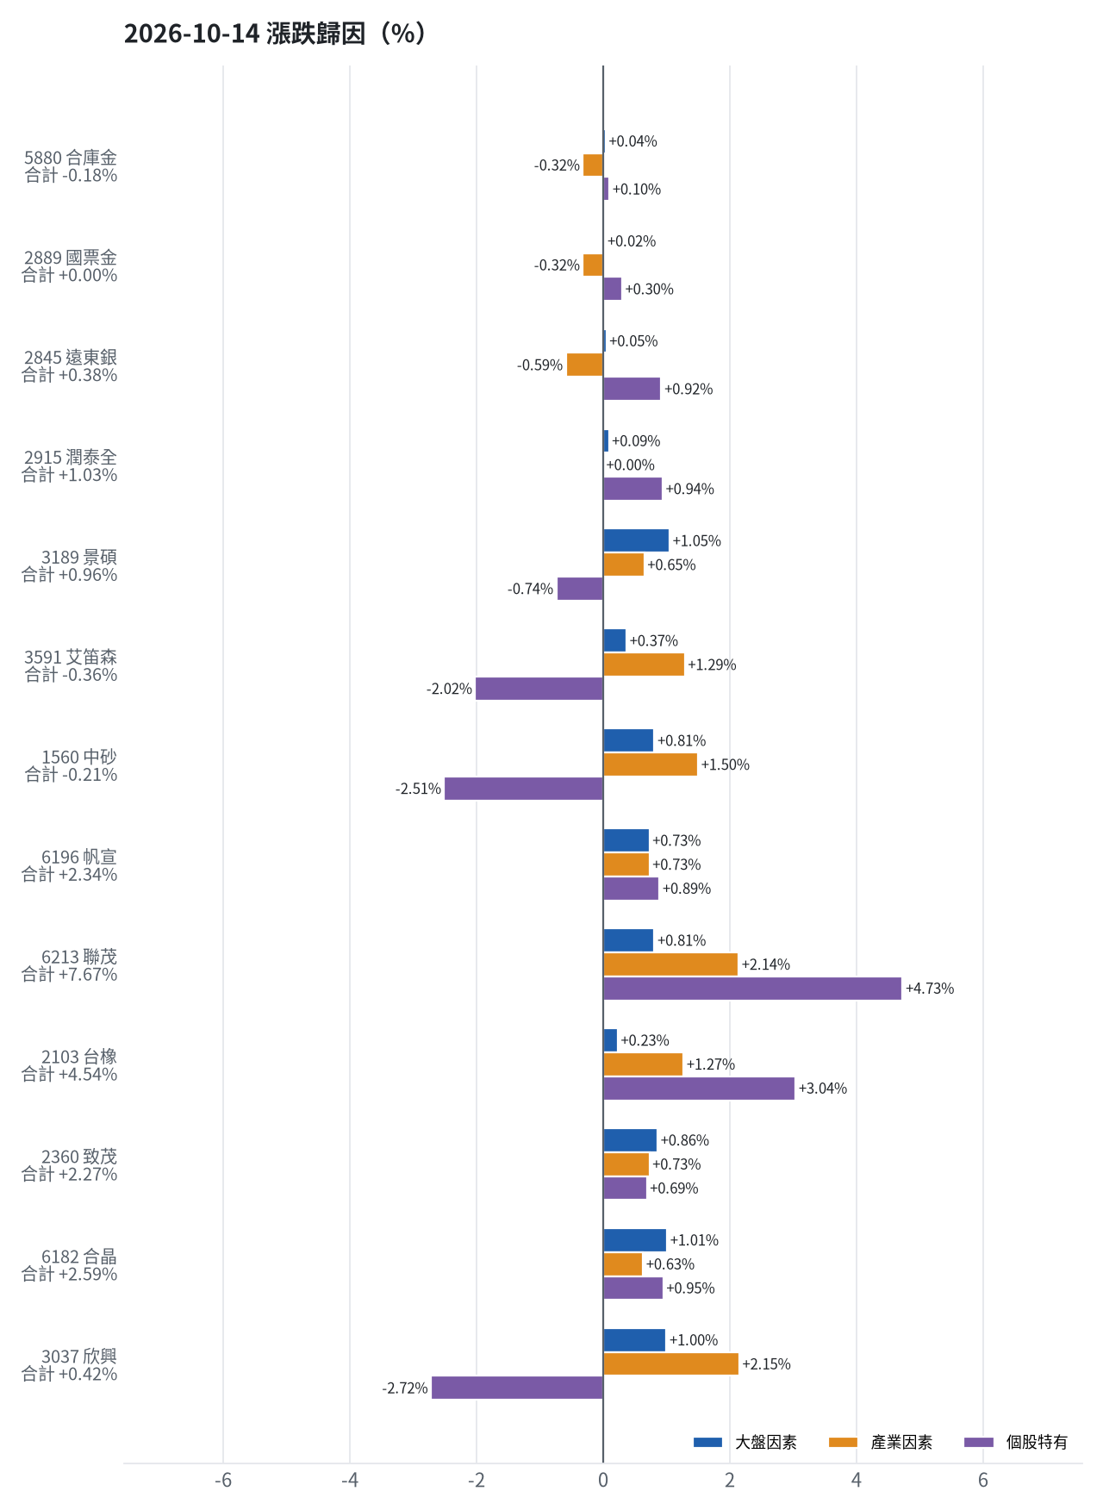
為何今日會漲／會跌（2026-10-14）
• 5880 合庫金：今日下跌 -0.18%（-1,200 元），主因為「產業因素」（-0.32%）
• 2889 國票金：今日平盤 +0.00%（+0 元），主因為「產業因素」（-0.32%）
• 2845 遠東銀：今日上漲 +0.38%（+1,804 元），主因為「個股特有因素」（+0.92%）
• 2915 潤泰全：今日上漲 +1.03%（+4,304 元），主因為「個股特有因素」（+0.94%）
• 3189 景碩：今日上漲 +0.96%（+16,390 元），主因為「大盤因素」（+1.05%）
• 3591 艾笛森：今日下跌 -0.36%（-2,053 元），主因為「個股特有因素」（-2.02%）
台股投資競賽 盤前報告 2026-10-15 | 9

Slide 10
漲跌歸因明細
標的 | 漲跌 | 損益(元) | 大盤 | 產業 | 個股 | 主因
5880 合庫金 | -0.18% | -1,200 | +0.04% | -0.32% | +0.10% | 產業因素
2889 國票金 | +0.00% | +0 | +0.02% | -0.32% | +0.30% | 產業因素
2845 遠東銀 | +0.38% | +1,804 | +0.05% | -0.59% | +0.92% | 個股特有因素
2915 潤泰全 | +1.03% | +4,304 | +0.09% | +0.00% | +0.94% | 個股特有因素
3189 景碩 | +0.96% | +16,390 | +1.05% | +0.65% | -0.74% | 大盤因素
3591 艾笛森 | -0.36% | -2,053 | +0.37% | +1.29% | -2.02% | 個股特有因素
1560 中砂 | -0.21% | -2,182 | +0.81% | +1.50% | -2.51% | 個股特有因素
6196 帆宣 | +2.34% | +17,250 | +0.73% | +0.73% | +0.89% | 個股特有因素
6213 聯茂 | +7.67% | +61,000 | +0.81% | +2.14% | +4.73% | 個股特有因素
2103 台橡 | +4.54% | +3,900 | +0.23% | +1.27% | +3.04% | 個股特有因素
2360 致茂 | +2.27% | +400 | +0.86% | +0.73% | +0.69% | 大盤因素
6182 合晶 | +2.59% | +3,000 | +1.01% | +0.63% | +0.95% | 大盤因素
3037 欣興 | +0.42% | +2,850 | +1.00% | +2.15% | -2.72% | 個股特有因素
台股投資競賽 盤前報告 2026-10-15 | 10
• 台股今日上漲0.59%，主要受電子與傳產類股同步上揚帶動。個股方面，景碩受大盤因素帶動上漲0.96%，帆宣因個股特有因素上漲2.34%，聯茂因個股特有因素大漲7.67%，遠東銀因個股特有因素上漲0.38%。

Slide 11
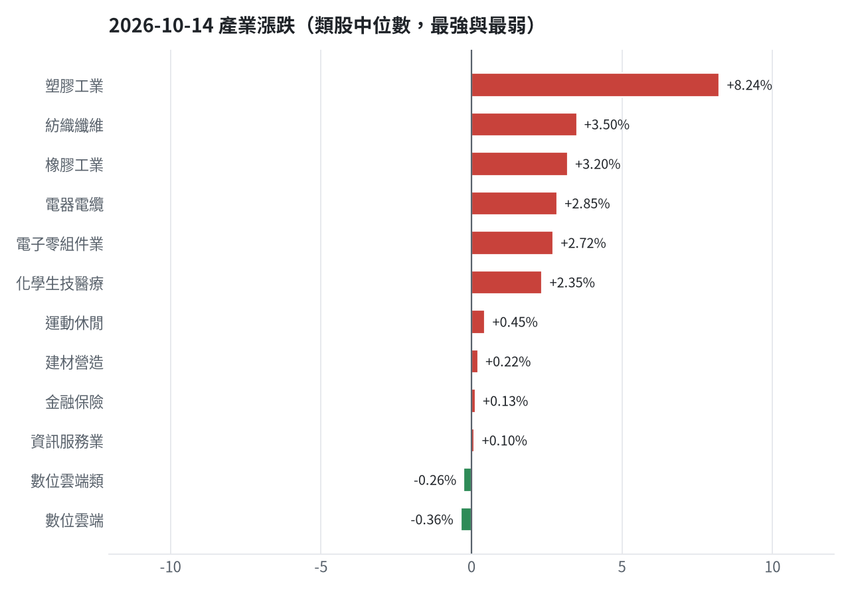
產業強弱
台股投資競賽 盤前報告 2026-10-15 | 11

Slide 12
虧損如何補回
• 目前無虧損需補回，持股多為獲利狀態。遠東銀、國票金、合庫金、潤泰全皆決策續抱，因持有未滿10天，模型排名小幅變動不宜換股，待停損才出場。帆宣、聯茂可考慮逢回加碼，權重仍低於上限。
• 累積損益 -328,501 元（-3.29%），已實現 +48,865 元
• 回到初始資金需上漲 3.40%；只有正報酬才列入排名，補回虧損是第一優先
• 現有持股依模型加權的一個月預期報酬 +4.57%（約 +442,133 元）
• 進攻籃最佳替換候選：1617 榮星，一個月預期報酬 +15.20%，創新高機率 71.4%
• 穩健籃最佳替換候選：00692 富邦公司治理，一個月預期報酬 +3.99%，收正報酬機率 82.8%
【續抱】2845 遠東銀（+8,329 元）：買進第 7 個交易日，未滿 10 個交易日不換股、不因分數小幅轉弱賣出（模型排名每天都會小幅變動，來回換股要付約 0.58% 成本）；跌破停損 12.6 才出場。提醒：已獲利 +1.78%，00692 富邦公司治理 預期報酬較高，滿 10 個交易日後若仍如此會建議獲利換股
【續抱】2889 國票金（+30,742 元）：買進第 7 個交易日，未滿 10 個交易日不換股、不因分數小幅轉弱賣出（模型排名每天都會小幅變動，來回換股要付約 0.58% 成本）；跌破停損 15.43 才出場。提醒：已獲利 +4.74%，00692 富邦公司治理 預期報酬較高，滿 10 個交易日後若仍如此會建議獲利換股
【續抱】5880 合庫金（+24,305 元）：買進第 7 個交易日，未滿 10 個交易日不換股、不因分數小幅轉弱賣出（模型排名每天都會小幅變動，來回換股要付約 0.58% 成本）；跌破停損 25.28 才出場。提醒：已獲利 +3.87%，00692 富邦公司治理 預期報酬較高，滿 10 個交易日後若仍如此會建議獲利換股
【續抱】2915 潤泰全（+9,023 元）：買進第 7 個交易日，未滿 10 個交易日不換股、不因分數小幅轉弱賣出（模型排名每天都會小幅變動，來回換股要付約 0.58% 成本）；跌破停損 55.39 才出場。提醒：已獲利 +2.19%，00692 富邦公司治理 預期報酬較高，滿 10 個交易日後若仍如此會建議獲利換股
【續抱】2360 致茂（-925 元）：買進第 4 個交易日，未滿 10 個交易日不換股、不因分數小幅轉弱賣出（模型排名每天都會小幅變動，來回換股要付約 0.58% 成本）；跌破停損 2069.91 才出場
【續抱】6182 合晶（+3,335 元）：買進第 2 個交易日，未滿 10 個交易日不換股、不因分數小幅轉弱賣出（模型排名每天都會小幅變動，來回換股要付約 0.58% 成本）；跌破停損 97.31 才出場。提醒：已獲利 +2.88%，1617 榮星 預期報酬較高，滿 10 個交易日後若仍如此會建議獲利換股
【續抱】3037 欣興（+1,890 元）：買進第 2 個交易日，未滿 10 個交易日不換股、不因分數小幅轉弱賣出（模型排名每天都會小幅變動，來回換股要付約 0.58% 成本）；跌破停損 1046.11 才出場。提醒：已獲利 +0.28%，1617 榮星 預期報酬較高，滿 10 個交易日後若仍如此會建議獲利換股
【續抱並可加碼】6196 帆宣（+3,512 元）：模型排名仍在全市場前 13%、股價在月線之上、虧損未擴大，權重 7.8% 仍低於上限，可逢回加碼攤低成本
【續抱】1560 中砂（-76,179 元）：買進第 7 個交易日，未滿 10 個交易日不換股、不因分數小幅轉弱賣出（模型排名每天都會小幅變動，來回換股要付約 0.58% 成本）；跌破停損 936.69 才出場
【續抱並可加碼】6213 聯茂（+128,965 元）：模型排名仍在全市場前 7%、股價在月線之上、虧損未擴大，權重 8.9% 仍低於上限，可逢回加碼攤低成本
【續抱並可加碼】2103 台橡（+1,223 元）：模型排名仍在全市場前 12%、股價在月線之上、虧損未擴大，權重 0.9% 仍低於上限，可逢回加碼攤低成本
【續抱並可加碼】3189 景碩（-56,158 元）：模型排名仍在全市場前 6%、股價在月線之上、虧損未擴大，權重 17.8% 仍低於上限，可逢回加碼攤低成本
【續抱並可加碼】3591 艾笛森（-24,070 元）：模型排名仍在全市場前 13%、股價在月線之上、虧損未擴大，權重 5.8% 仍低於上限，可逢回加碼攤低成本
台股投資競賽 盤前報告 2026-10-15 | 12

Slide 13
國際大事對持股的影響
• 美國CPI高於預期升息疑慮升溫，對標普500產生不利影響，總影響-0.73% NAV，使景碩、帆宣、聯茂等高beta股受壓。國際油價上漲1%，對台橡有利+0.45% NAV。美元兌台幣升值，對景碩等出口相關股形成-0.12% NAV影響。中國出口強勢，對帆宣、致茂、欣興等有利，總貢獻+0.11% NAV。
• 美國9月CPI年增3.7%高於預期，引發市場對聯準會進一步升息的疑慮 → 美國10年債殖利率↑：預估 +0 元（+0.00%）
• 美股主要指數因通膨升息疑慮而收黑，科技與半導體股賣壓沉重 → 標普500↓：預估 -70,508 元（-0.73%）
• 國際油價因中東攻擊頻傳而上漲1% → 西德州原油↑：預估 -15,893 元（-0.16%）
• 美元指數一度衝上102.94觸及18個月高點後回落 → 美元兌台幣↑：預估 -11,358 元（-0.12%）
• 中國出口升36%遠勝預期，前三季貿盈破9300億美元 → 中國大型股ETF↑：預估 +10,209 元（+0.11%）
• 黃仁勳稱若客戶開發不安全AI軟體，願停止供應晶片但會先溝通 → 費城半導體↓：預估 -80,465 元（-0.83%）
• 外資大舉賣超台股，上週賣超236億元 → VIX恐慌指數↑：預估 -66,560 元（-0.69%）
• 美聯儲官員威廉斯與鮑曼釋鴿派訊號，褐皮書稱勞動市場仍低聘僱、低解僱 → 美國10年債殖利率↓：預估 +0 元（+0.00%）
台股投資競賽 盤前報告 2026-10-15 | 13

Slide 14
國際事件：美國9月CPI年增3.7%高於預期，引發市場對聯準會進一
標的 | 敏感度β | 預估影響 | 金額(元) | 後續決策
5880 合庫金 | -0.0217 | +0.00% | +0 | 歷史相關性 -0.09 未達統計顯著（|r| < 0.125），不列入影響
2889 國票金 | -0.0117 | +0.00% | +0 | 歷史相關性 -0.04 未達統計顯著（|r| < 0.125），不列入影響
2845 遠東銀 | 0.0042 | +0.00% | +0 | 歷史相關性 +0.02 未達統計顯著（|r| < 0.125），不列入影響
2915 潤泰全 | -0.0388 | +0.00% | +0 | 歷史相關性 -0.11 未達統計顯著（|r| < 0.125），不列入影響
3189 景碩 | -0.0627 | +0.00% | +0 | 歷史相關性 -0.05 未達統計顯著（|r| < 0.125），不列入影響
3591 艾笛森 | -0.0219 | +0.00% | +0 | 歷史相關性 -0.03 未達統計顯著（|r| < 0.125），不列入影響
1560 中砂 | -0.0062 | +0.00% | +0 | 歷史相關性 -0.01 未達統計顯著（|r| < 0.125），不列入影響
6196 帆宣 | -0.0844 | +0.00% | +0 | 歷史相關性 -0.10 未達統計顯著（|r| < 0.125），不列入影響
6213 聯茂 | -0.0733 | +0.00% | +0 | 歷史相關性 -0.06 未達統計顯著（|r| < 0.125），不列入影響
2103 台橡 | 0.0727 | +0.00% | +0 | 歷史相關性 +0.10 未達統計顯著（|r| < 0.125），不列入影響
2360 致茂 | -0.1144 | +0.00% | +0 | 歷史相關性 -0.11 未達統計顯著（|r| < 0.125），不列入影響
6182 合晶 | -0.133 | +0.00% | +0 | 歷史相關性 -0.11 未達統計顯著（|r| < 0.125），不列入影響
3037 欣興 | -0.0154 | +0.00% | +0 | 歷史相關性 -0.01 未達統計顯著（|r| < 0.125），不列入影響
台股投資競賽 盤前報告 2026-10-15 | 14

Slide 15
國際事件：美股主要指數因通膨升息疑慮而收黑，科技與半導體股賣壓沉重
標的 | 敏感度β | 預估影響 | 金額(元) | 後續決策
5880 合庫金 | 0.1536 | -0.13% | -847 | 影響有限，維持原決策
2889 國票金 | 0.1929 | +0.00% | +0 | 歷史相關性 +0.12 未達統計顯著（|r| < 0.125），不列入影響
2845 遠東銀 | 0.1449 | -0.12% | -571 | 影響有限，維持原決策
2915 潤泰全 | 0.2937 | -0.24% | -1,012 | 影響有限，維持原決策
3189 景碩 | 1.5381 | -1.26% | -21,684 | 不利且敏感度高：嚴守停損 999.0 元、暫停加碼；若事件延續且跌破月線，先減碼一半
3591 艾笛森 | 0.5047 | -0.41% | -2,315 | 輕度不利：列入觀察，暫不調整部位
1560 中砂 | 1.196 | -0.98% | -10,136 | 輕度不利：列入觀察，暫不調整部位
6196 帆宣 | 1.5689 | -1.29% | -9,732 | 不利且敏感度高：嚴守停損 599.23 元、暫停加碼；若事件延續且跌破月線，先減碼一半
6213 聯茂 | 1.6103 | -1.32% | -11,299 | 不利且敏感度高：嚴守停損 639.23 元、暫停加碼；若事件延續且跌破月線，先減碼一半
2103 台橡 | 0.2977 | +0.00% | +0 | 歷史相關性 +0.08 未達統計顯著（|r| < 0.125），不列入影響
2360 致茂 | 1.7058 | -1.40% | -252 | 不利且敏感度高：嚴守停損 2069.91 元、暫停加碼；若事件延續且跌破月線，先減碼一半
6182 合晶 | 1.6256 | -1.33% | -1,583 | 不利且敏感度高：嚴守停損 97.31 元、暫停加碼；若事件延續且跌破月線，先減碼一半
3037 欣興 | 2.004 | -1.64% | -11,077 | 不利且敏感度高：嚴守停損 1046.11 元、暫停加碼；若事件延續且跌破月線，先減碼一半
台股投資競賽 盤前報告 2026-10-15 | 15

Slide 16
國際事件：國際油價因中東攻擊頻傳而上漲1%
標的 | 敏感度β | 預估影響 | 金額(元) | 後續決策
5880 合庫金 | -0.0189 | +0.00% | +0 | 歷史相關性 -0.07 未達統計顯著（|r| < 0.125），不列入影響
2889 國票金 | -0.019 | +0.00% | +0 | 歷史相關性 -0.05 未達統計顯著（|r| < 0.125），不列入影響
2845 遠東銀 | -0.0196 | +0.00% | +0 | 歷史相關性 -0.07 未達統計顯著（|r| < 0.125），不列入影響
2915 潤泰全 | -0.0065 | +0.00% | +0 | 歷史相關性 -0.01 未達統計顯著（|r| < 0.125），不列入影響
3189 景碩 | -0.0977 | +0.00% | +0 | 歷史相關性 -0.06 未達統計顯著（|r| < 0.125），不列入影響
3591 艾笛森 | -0.1553 | -0.52% | -2,936 | 輕度不利：列入觀察，暫不調整部位
1560 中砂 | -0.1101 | +0.00% | +0 | 歷史相關性 -0.11 未達統計顯著（|r| < 0.125），不列入影響
6196 帆宣 | -0.233 | -0.79% | -5,960 | 輕度不利：列入觀察，暫不調整部位
6213 聯茂 | -0.2157 | -0.74% | -6,334 | 輕度不利：列入觀察，暫不調整部位
2103 台橡 | 0.1331 | +0.45% | +404 | 有利：支持續抱；若一個月模型仍在前段班，可作為加碼依據
2360 致茂 | -0.1682 | -0.57% | -103 | 輕度不利：列入觀察，暫不調整部位
6182 合晶 | -0.2371 | -0.81% | -964 | 輕度不利：列入觀察，暫不調整部位
3037 欣興 | -0.1329 | +0.00% | +0 | 歷史相關性 -0.09 未達統計顯著（|r| < 0.125），不列入影響
台股投資競賽 盤前報告 2026-10-15 | 16

Slide 17
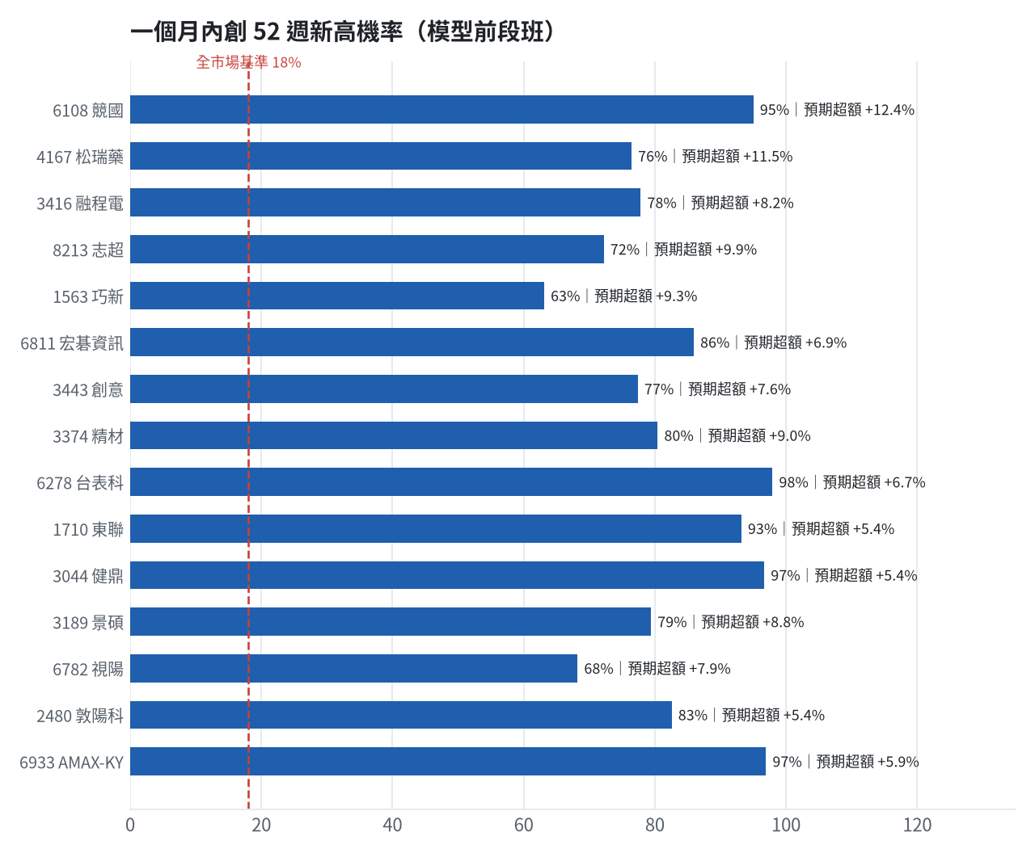
全市場一個月創新高潛力
• 掃描 679 檔上市櫃股票與 ETF
• 全市場基準創新高率 18.1%
• 模型：梯度提升樹，滾動時間外驗證
台股投資競賽 盤前報告 2026-10-15 | 17

Slide 18
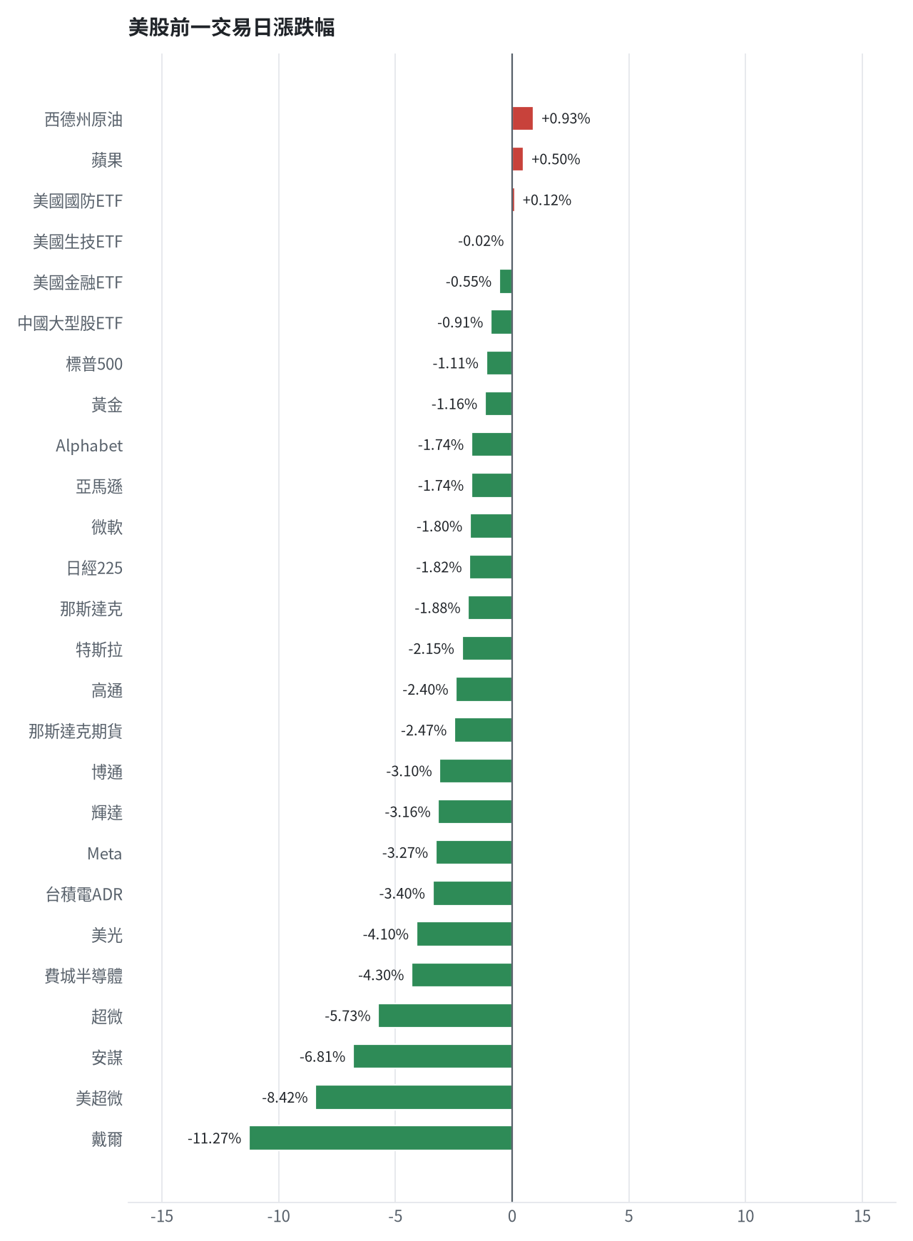
美股隔夜表現
台股投資競賽 盤前報告 2026-10-15 | 18

Slide 19
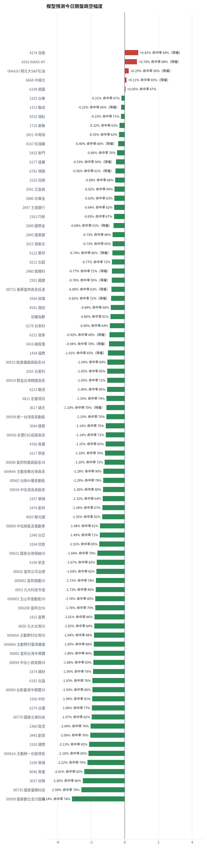
台股開盤預測（美股 → 台股）
• Ridge 迴歸：費半、那指期、台積電 ADR、VIX、匯率、產業對應美股
• 命中率＝樣本外方向命中率
• 低於 55% 或不如基準者降權
台股投資競賽 盤前報告 2026-10-15 | 19

Slide 20
交易建議總表
動作 | 標的 | 數量 | 限價 | 停損 | 金額 | 權重
賣出 | 進攻｜6213 聯茂 | 0 張+333股 | 847.0 | - | 285,048 | -
賣出 | 穩健｜2360 致茂 | 0 張+4股 | 2225.0 | - | 9,000 | -
買進 | 進攻｜2103 台橡 | 3 張+487股 | 30.05 | 27.5 | 104,784 | 1.1%
台股投資競賽 盤前報告 2026-10-15 | 20

Slide 21
賣出 6213 聯茂｜0 張 + 333 股
賣出原因
• 風險警示：列為處置股（連續三次及當日沖銷標準，115/10/08～115/10/19）：改為分盤撮合、可能需預收款，流動性變差，減碼三分之一
為何賣這個股數
• 觸發條件中最嚴重者決定賣出比例：33%；限價取最近價 × 0.99（不低於跌停價）以提高成交機率
• 賣出後剩餘 667 股
台股投資競賽 盤前報告 2026-10-15 | 21

Slide 22
賣出 2360 致茂｜0 張 + 4 股
賣出原因
• 風險警示：重大負面新聞：致茂爆違約交割5859.5萬元（多來源）；先減碼一半，保留部位觀察後續
為何賣這個股數
• 觸發條件中最嚴重者決定賣出比例：50%；限價取最近價 × 0.99（不低於跌停價）以提高成交機率
• 賣出後剩餘 4 股
台股投資競賽 盤前報告 2026-10-15 | 22

Slide 23
買進【進攻籃】2103 台橡｜3 張 + 487 股｜限價 30.05
• 買進台橡3487股，因進攻籃配置需求及模型綜合分數+0.64達門檻，預期一個月超額報酬+5.84%，停損設在27.5元。
為何選擇這檔
【進攻籃】綜合分數 +0.64 達門檻（+0.30）；一個月模型預期超額報酬排名全市場前 11%、創新高機率 68.7%
• 一個月模型：創 52 週新高機率 68.7%（全市場基準 18.1%，排名前 13%），預期超額報酬 +5.84%（排名前 11%）
• 距 52 週高點 -6.4%（52 週高 32.0，現價 29.95）
• 動能：近 20 日 +16.3%、近 60 日 +27.5%，相對大盤 20 日 +11.0%、60 日 +13.5%
為何是這個股數
• 籃子配置：進攻籃佔目標持股 80% → 目標金額 6,963,480 元（已持有 5,814,438 元）
• 風險預算：總資產 9,671,499 元 × 每筆風險 1.5% × 信心係數 1.29（由綜合分數 +0.64 換算）= 187,688 元
• 停損距離：取 2×ATR14 = 2.13 與距 10 日低點 27.50 的距離 2.55 之較大者 = 2.55 元（進場 30.05 → 停損 27.50 元，8.5%）
• 風險法可買股數 = 187,688 ÷ 2.55 = 73,603 股
• 進攻籃合計超過籃子上限，等比例下修 55,578 股
• 受可用資金限制，實際買 3,487 股
• 進場價：限價 = 預測開盤價 29.89 × (1 + 0.5%) = 30.05，提高成交機率
• 取整後：3 張又 487 股（共 3,487 股），金額約 104,784 元，佔總資產 1.1%
多買／少買原因
【多買】綜合分數 +0.64 高，信心係數 1.29 ≥ 1 放大部位
【多買】一個月內創新高機率 68.7%，勝率高可多配置
【多買】月營收年增 +23.1%，基本面支撐
【多買】使用融資（自備 40%）放大部位：進攻籃允許融資，且融資借款仍在總資產 30% 上限內
【少買】日均波動（ATR）3.6%，波動大 → 停損距離遠 → 股數少
出場計畫（賣出條件與張數）
• 一個月目標：突破 52 週高點 32.0 元（距現價 6.4%）即確認創新高，續抱讓獲利奔跑
• 停損：收盤跌破 27.50 元全數賣出 3 張又 487 股（共 3,487 股）
• 訊號轉弱（綜合分數 ≤ -0.30）先減碼一半
台股投資競賽 盤前報告 2026-10-15 | 23

Slide 24
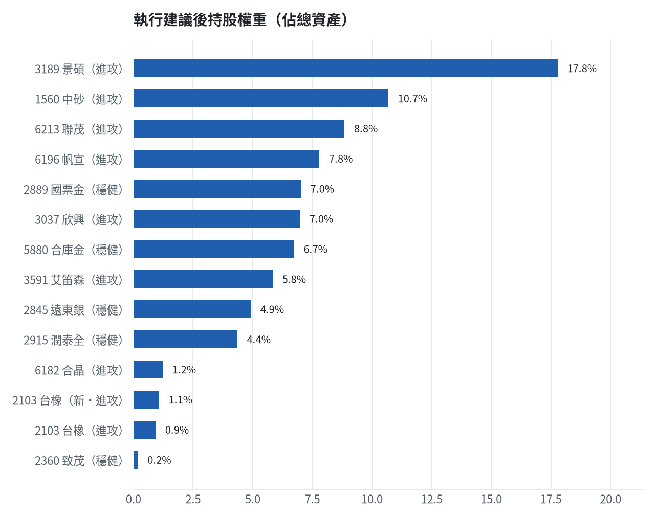
執行後持股配置
台股投資競賽 盤前報告 2026-10-15 | 24

Slide 25
競賽規則檢查
項目 | 結果 | 說明
禁止交易權證 | 通過 | 無權證標的
目前持股率 ≥ 70% | 通過 | 目前 79.8%（建倉期至 10/16，不罰）
執行建議後持股率 ≥ 70% | 通過 | 預估 81.4%（目標 90%）；注意只算實際成交，掛單未成交不算
交易過的標的 ≥ 5（每日收盤追蹤） | 通過 | 已成交 13 檔＋本次建議 = 13 檔；執行後持有 13 檔（第三週 10/19 起才檢查）
總交易筆數 ≥ 10 | 通過 | 累計 83 筆＋本次建議 3 筆 = 86 筆；剩餘 31 個交易日
融資借款在自訂上限內 | 通過 | 融資借款 62,870 元 / 上限 2,901,450 元（總資產 30%）
累積報酬為正（才列入排名） | 注意 | 目前累積報酬 -3.29%
台股投資競賽 盤前報告 2026-10-15 | 25

Slide 26
模型健康度與調整 Agent
指標 | 樣本 | 表現
大盤隔夜跳空命中率 | 26 | 84.6%
個股隔夜跳空命中率 | 660 | 68.0%
一個月推薦實際超額報酬 | 942 | +0.96%
一個月推薦實際創新高比例 | 942 | 42.8%
回測：前 20 名創新高率 / 基準 | 4 | 86.5% / 30.3%
回測：前 20 名月超額報酬 | 4 | +6.83%
• 目前未偵測到重大失誤，參數維持不變
台股投資競賽 盤前報告 2026-10-15 | 26

Slide 27
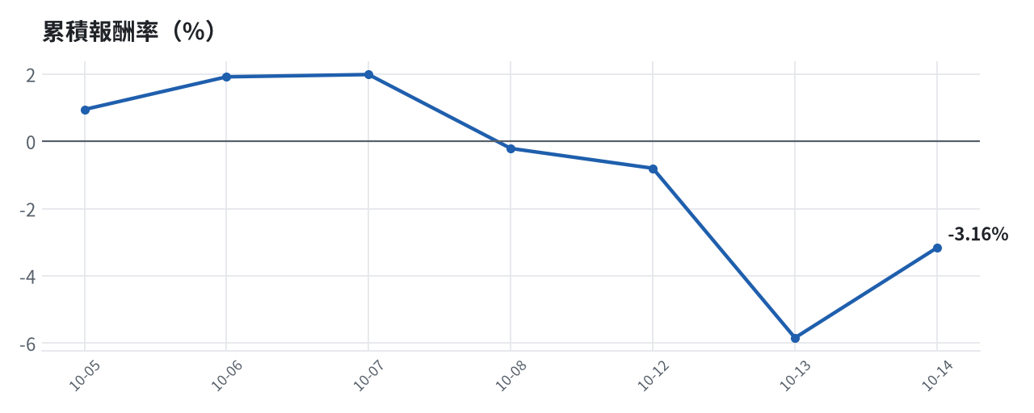
累積報酬走勢
台股投資競賽 盤前報告 2026-10-15 | 27

